Slide 1
cvičení Modelování a simulace
Cvičení 9 - LS 2014 – Michel Kana

Slide 2
Co uděláme ve dnešním cvičení?
Analýza identifikovatelnosti
Shrnuti

Slide 3
Co budete cvičit po celém semestru?
17BIMS
Modely populací
Kompartmentové modely
Pokročilé pojmy
1. hodina
Úvod do Matlab/Simulink
5. hodina
1-kompartmentové modely
9. Hodina (15.4.)
Analýza identifikovatelnosti
2. hodina
Modely jednodruhových populací
6. hodina
Vice-kompartmentové modely
11. Hodina (13.5.)
Identifikace parametrů modelu
3. hodina
Modely dvoudruhových populací
7. hodina
Vice-kompartmentové modely
12. hodina (20.5.)
Analýza citlivosti
4. hodina
Epidemiologické modely
13. Hodina (27.5.)
Finální prezentace
Získání zápočtu ze cvičení
Ze cvičení lze získat maximálně 40 bodů. Pro získání zápočtu je potřeba 20 bodů.
Až 11 bodů lze získat za aktivní účast na cvičení (1 bod za hodinu).
Až 15 bodů lze získat za zápočtový test, který se uskuteční 6.5.
Až 14 bodů lze získat za finální prezentaci, která se uskuteční v 13. hodině.

Slide 4

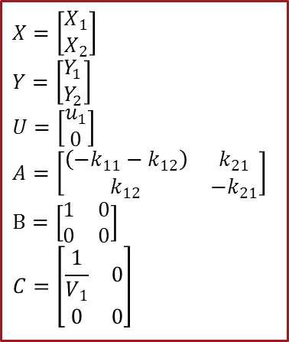
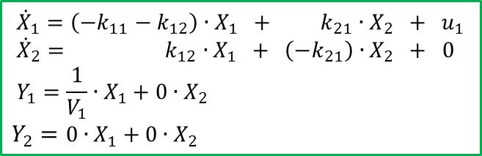
Maticový popis 2-Kompartmentové modely
$$\dot{X}=A.X+B.U$$
$$Y=C.X$$
$X=\left[\begin{matrix}X_{1} \\ X_{2}\end{matrix}\right]$
$Y=\left[\begin{matrix}\begin{matrix}\begin{matrix}Y_{1} \\ Y_{2}\end{matrix}\end{matrix}\end{matrix}\right]$
$$U=\left[\begin{matrix}u_{1} \\ 0\end{matrix}\right]$$
$$A=\left[\begin{matrix}\begin{matrix}\left({−k}_{11}−k_{12}\right)\end{matrix} & k_{21} \\ k_{12} & −k_{21}\end{matrix}\right]$$
$$B=\left[\begin{matrix}1 & 0 \\ 0 & 0\end{matrix}\right]$$
$$C=\left[\begin{matrix}\begin{matrix}\frac{1}{V_{1}} & 0 \\ 0 & 0\end{matrix}\end{matrix}\right]$$
$${\dot{X}}_{1}=\left({−k}_{11}−k_{12}\right)∙X_{1} + k_{21}∙X_{2} + u_{1} \\ {\dot{X}}_{2}= k_{12}∙X_{1} + \left(−k_{21}\right)∙X_{2} + 0$$
$$Y_{1}=\frac{1}{V_{1}}∙X_{1}+0∙X_{2}$$
$$Y_{2}=0∙X_{1}+0∙X_{2}$$

Slide 5

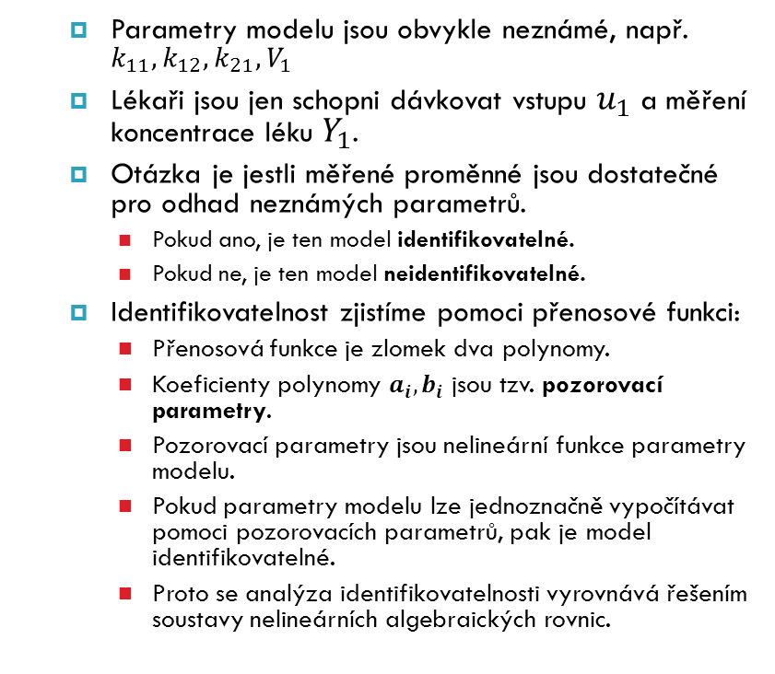


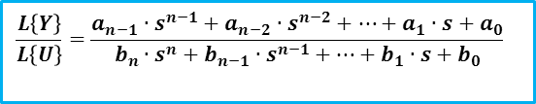
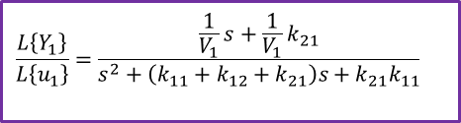
Analýza identifikovatelnosti
Parametry modelu jsou obvykle neznámé, např. $k_{11},k_{12},k_{21},V_{1}$
Lékaři jsou jen schopni dávkovat vstupu $u_{1}$ a měření koncentrace léku $Y_{1}$.
Otázka je jestli měřené proměnné jsou dostatečné pro odhad neznámých parametrů.
Pokud ano, je ten model identifikovatelné.
Pokud ne, je ten model neidentifikovatelné.
Identifikovatelnost zjistíme pomoci přenosové funkci:
Přenosová funkce je zlomek dva polynomy.
Koeficienty polynomy $a_{i},b_{i}$ jsou tzv. pozorovací parametry.
Pozorovací parametry jsou nelineární funkce parametry modelu.
Pokud parametry modelu lze jednoznačně vypočítávat pomoci pozorovacích parametrů, pak je model identifikovatelné.
Proto se analýza identifikovatelnosti vyrovnává řešením soustavy nelineárních algebraických rovnic.
$$u_{1}$$
$$\frac{L\left\{Y_{1}\right\}}{L\left\{u_{1}\right\}}$$
$$Y_{1}$$
$$\frac{L\left\{Y_{1}\right\}}{L\left\{u_{1}\right\}}=\frac{\frac{1}{V_{1}}s+\frac{1}{V_{1}}k_{21}}{s^{2}+\left(k_{11}+k_{12}+k_{21}\right)s+k_{21}k_{11}}$$
$$\frac{L\left\{Y\right\}}{L\left\{U\right\}}=\frac{a_{n−1}∙s^{n−1}+a_{n−2}∙s^{n−2}+⋯+a_{1}∙s+a_{0}}{b_{n}∙s^{n}+b_{n−1}∙s^{n−1}+⋯+b_{1}∙s+b_{0}}$$

Slide 6
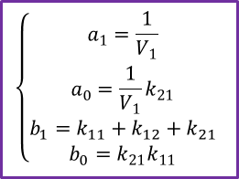
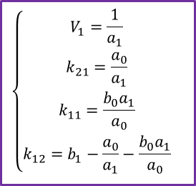
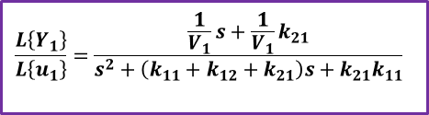
Analýza identifikovatelnosti 2-Kompartmentové modely
$$\frac{L\left\{Y_{1}\right\}}{L\left\{u_{1}\right\}}=\frac{\frac{1}{V_{1}}s+\frac{1}{V_{1}}k_{21}}{s^{2}+\left(k_{11}+k_{12}+k_{21}\right)s+k_{21}k_{11}}$$
přenosová funkce
$$\left\{\begin{aligned}a_{1}=\frac{1}{V_{1}} \\ a_{0}=\frac{1}{V_{1}}k_{21} \\ b_{1}=k_{11}+k_{12}+k_{21} \\ b_{0}=k_{21}k_{11}\end{aligned}\right.$$
pozorovací parametry
parametry modelu lze jednoznačně vypočítávat pomoci pozorovacích parametrů
→ ten model identifikovatelný
$$\left\{\begin{aligned}V_{1}=\frac{1}{a_{1}} \\ k_{21}=\frac{a_{0}}{a_{1}} \\ k_{11}=\frac{b_{0}a_{1}}{a_{0}} \\ k_{12}=b_{1}−\frac{a_{0}}{a_{1}}−\frac{b_{0}a_{1}}{a_{0}}\end{aligned}\right.$$
řešení soustavy rovnic

Slide 7
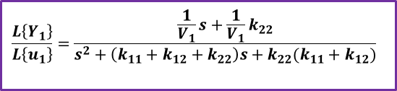
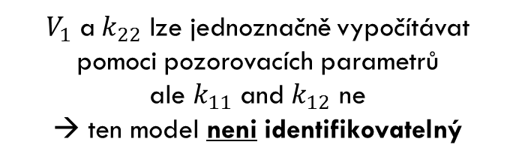
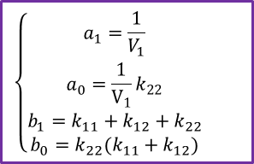
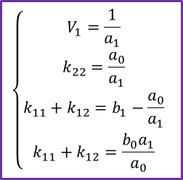
Analýza identifikovatelnosti 2-Kompartmentové modely
$$\frac{L\left\{Y_{1}\right\}}{L\left\{u_{1}\right\}}=\frac{\frac{1}{V_{1}}s+\frac{1}{V_{1}}k_{22}}{s^{2}+\left(k_{11}+k_{12}+k_{22}\right)s+k_{22}(k_{11}+k_{12})}$$
přenosová funkce
$$\left\{\begin{aligned}a_{1}=\frac{1}{V_{1}} \\ a_{0}=\frac{1}{V_{1}}k_{22} \\ b_{1}=k_{11}+k_{12}+k_{22} \\ b_{0}=k_{22}(k_{11}+k_{12})\end{aligned}\right.$$
pozorovací parametry
$V_{1}$ a$k_{22}$ lze jednoznačně vypočítávat pomoci pozorovacích parametrů
ale $k_{11}$ and $k_{12}$ ne
→ ten model neni identifikovatelný
$$\left\{\begin{aligned}V_{1}=\frac{1}{a_{1}} \\ k_{22}=\frac{a_{0}}{a_{1}} \\ k_{11}+k_{12}=b_{1}−\frac{a_{0}}{a_{1}} \\ k_{11}+k_{12}=\frac{b_{0}a_{1}}{a_{0}}\end{aligned}\right.$$
řešení soustavy rovnic

Slide 8


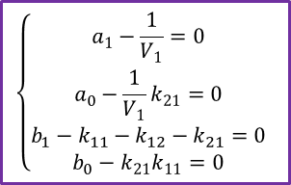

Rešení soustavy nelineárních rovnic v Matlabu
$$\left\{\begin{aligned}a_{1}=\frac{1}{V_{1}} \\ a_{0}=\frac{1}{V_{1}}k_{21} \\ b_{1}=k_{11}+k_{12}+k_{21} \\ b_{0}=k_{21}k_{11}\end{aligned}\right.$$
$$\left\{\begin{aligned}a_{1}−\frac{1}{V_{1}}=0 \\ a_{0}−\frac{1}{V_{1}}k_{21}=0 \\ b_{1}−k_{11}−k_{12}−k_{21}=0 \\ b_{0}−k_{21}k_{11}=0\end{aligned}\right.$$
Function f=nle(P)
a0=1; a1=1; b0=1; b1=1;
f(1)=a1-(1/P(1));
f(2)=a0-(1/P(1))*P(2);
f(3)=b1-P(3)-P(4)-P(2);
F(4)=b0-P(2)*P(3);
P0 = [5;0.2;0.3;0.6];
[P,fval,exitflag] = fsolve('nle‘, P0)

Slide 9

Rešení soustavy nelineárních rovnic v Matlabu
>> syms u v x y
>> S = solve(x + 2*y == u, 4*x + 5*y == v);
>> sol = [S.x; S.y]
sol = (2*v)/3 - (5*u)/3 (4*u)/3 - v/3
>> syms a b
>> [b, a] = solve(a + b == 1, 2*a - b == 4, b, a)
b = -2/3
a = 5/3
>> syms v u t
>> solve('v-u-3*t^2=0', 'v')
ans = 3*t^2 + u
$$\left\{\begin{aligned}a_{1}=\frac{1}{V_{1}} \\ a_{0}=\frac{1}{V_{1}}k_{21} \\ b_{1}=k_{11}+k_{12}+k_{21} \\ b_{0}=k_{21}k_{11}\end{aligned}\right.$$
>> syms a0 a1 b0 b1 V1 k11 k12 k21
>> [V1, k11, k12, k21] = solve(a1 == 1/V1, a0 == k21/V1, b1 == k11+k12+k21, b0 ==k21*k11, V1, k11, k12, k21)

Slide 10
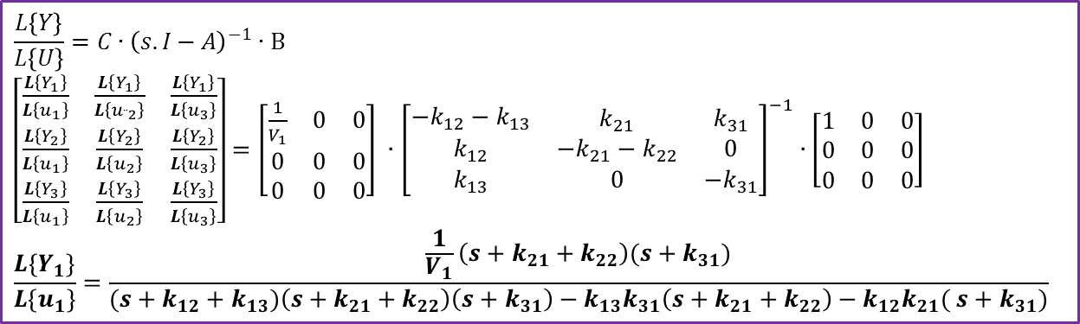
Analýza identifikovatelnosti 3-Kompartmentové modely
→ ten model identifikovatelný
$$\frac{L\left\{Y\right\}}{L\left\{U\right\}}=C∙{\left(s.I−A\right)}^{−1}∙B$$
$\left[\begin{matrix}\frac{L\left\{Y_{1}\right\}}{L\left\{u_{1}\right\}} & \frac{L\left\{Y_{1}\right\}}{L\left\{u_{¨2}\right\}} & \frac{L\left\{Y_{1}\right\}}{L\left\{u_{3}\right\}} \\ \frac{L\left\{Y_{2}\right\}}{L\left\{u_{1}\right\}} & \frac{L\left\{Y_{2}\right\}}{L\left\{u_{2}\right\}} & \frac{L\left\{Y_{2}\right\}}{L\left\{u_{3}\right\}} \\ \frac{L\left\{Y_{3}\right\}}{L\left\{u_{1}\right\}} & \frac{L\left\{Y_{3}\right\}}{L\left\{u_{2}\right\}} & \frac{L\left\{Y_{3}\right\}}{L\left\{u_{3}\right\}}\end{matrix}\right]=$ $\left[\begin{matrix}\begin{matrix}\frac{1}{V_{1}} & 0 & 0 \\ 0 & 0 & 0 \\ 0 & 0 & 0\end{matrix}\end{matrix}\right] ∙$ ${\left[\begin{matrix}\begin{matrix}{−k}_{12}−k_{13}\end{matrix} & k_{21} & k_{31} \\ k_{12} & −k_{21}−k_{22} & 0 \\ k_{13} & 0 & {−k}_{31}\end{matrix}\right]}^{−1}∙\left[\begin{matrix}1 & 0 & 0 \\ 0 & 0 & 0 \\ 0 & 0 & 0\end{matrix}\right]$
$$\frac{L\left\{Y_{1}\right\}}{L\left\{u_{1}\right\}}=\frac{\frac{1}{V_{1}}\left(s+k_{21}+k_{22}\right)({s+k}_{31})}{({s+k}_{12}+k_{13})\left(s+k_{21}+k_{22}\right)\left({s+k}_{31}\right)−k_{13}k_{31}\left(s+k_{21}+k_{22}\right)−k_{12}k_{21}( {s+k}_{31})}$$

Slide 11
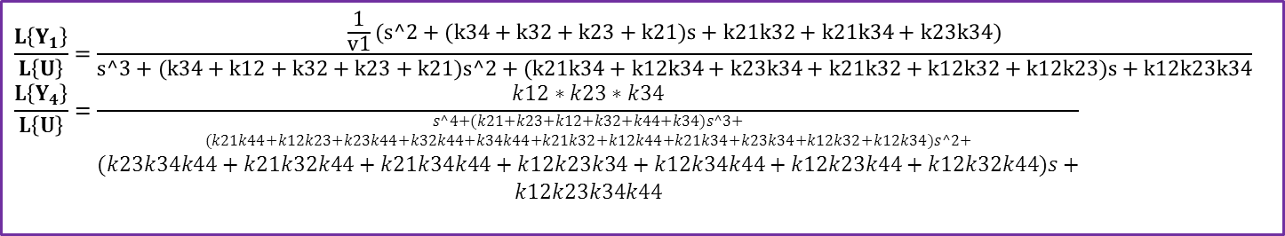
Analýza identifikovatelnosti 4-Kompartmentové modely
$$\frac{L\left\{Y_{1}\right\}}{L\left\{U\right\}}=\frac{\frac{1}{v1}(s^2+(k34+k32+k23+k21)s+k21k32+k21k34+k23k34)}{s^3+(k34+k12+k32+k23+k21)s^2+(k21k34+k12k34+k23k34+k21k32+k12k32+k12k23)s+k12k23k34}$$
$$\frac{L\left\{Y_{4}\right\}}{L\left\{U\right\}}=\frac{k12∗k23∗k34}{\begin{matrix}{s^4+(k21+k23+k12+k32+k44+k34)s^3+ \atop (k21k44+k12k23+k23k44+k32k44+k34k44+k21k32+k12k44+k21k34+k23k34+k12k32+k12k34)s^2+} \\ (k23k34k44+k21k32k44+k21k34k44+k12k23k34+k12k34k44+k12k23k44+k12k32k44)s+ \\ k12k23k34k44\end{matrix}}$$
→ ten model neni identifikovatelný

Slide 12
Týmový Projekt
Projekt 1 – Simulátor modely populace
Uživatel si vybere model
Uživatel zadává hodnoty parametrů a počáteční velikost populace
Systém zobrazí vývoj populace v casu

Slide 13
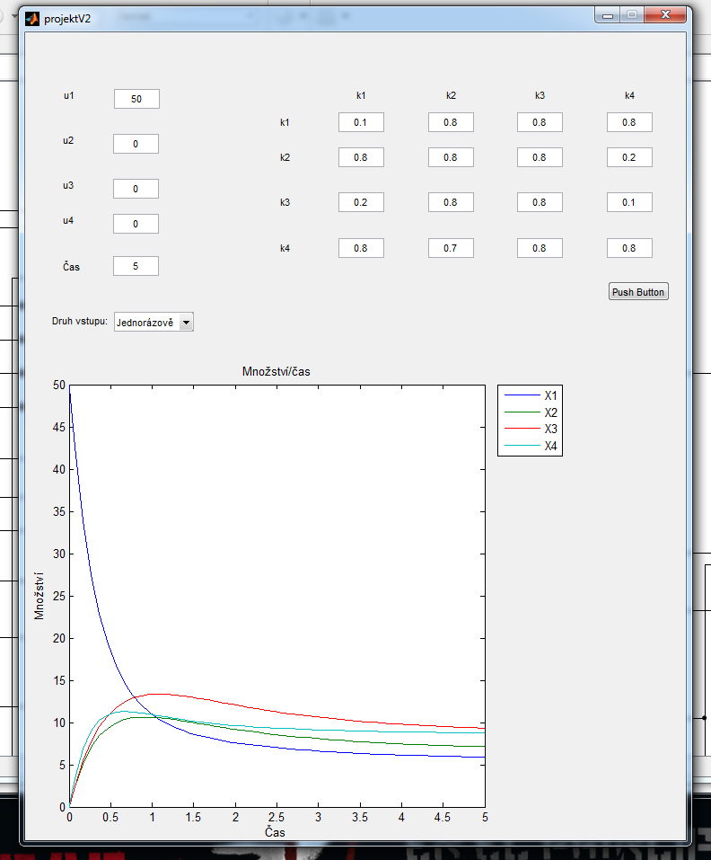
Týmový Projekt
Projekt 2 – Simulator kompartmentové modely
Uživatel zadává popis modelu
Uživatel zadává hodnoty parametrů a počáteční množství látku.
Systém vygeneruje diferenciální rovnice
Systém vypočítavá a zobrazí vývoj množství a koncentraci látku v čase

Slide 14
Týmový Projekt
Projekt 3 – Analyzátor kompartmentové modely
Uživatel zadává popis modelu
Systém vygeneruje matice A, B, C, U, X, Y
Systém vypočítavá a zobrazí přenosovou funkci
Systém vypočítavá a zobrazí pozorovací parametru
Systém udělá analýzu identifikatelnosti a zobrazí výsledky

Slide 15
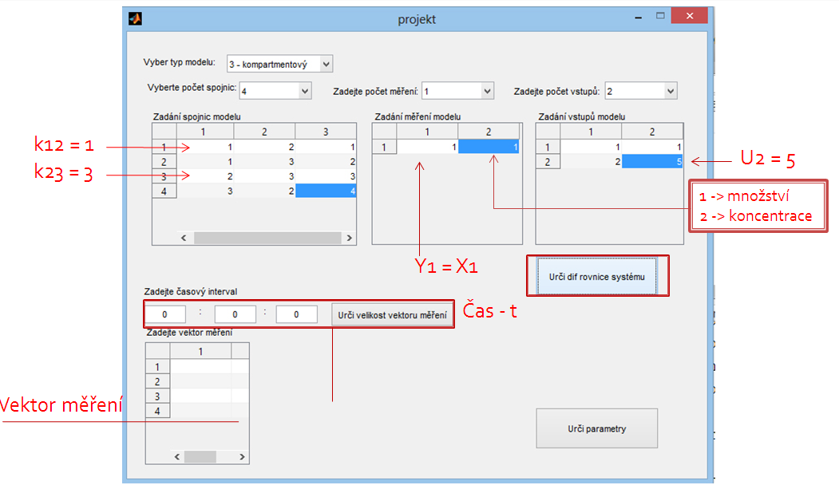
Týmový Projekt
Projekt 4 – Identifikace kompartmentové modely
Uživatel zadává popis modelu
Uživatel zadává hodnoty měřeni
Systém vygeneruje diferenciální rovnice
Systém udělá identifikaci parametrů a zobrazí výsledky

Slide 16
Shrnutí dnešního cvičení
[Modely populací]
analýza identifikovatelnosti kompartmentové modely
[Co bude dál?]
Identifikace parametry kompartmentové modely.

